Slide 1

Презентация прототипов
Реализация читательского дневника
Проект сделала : Юферева Диана
Группа: 23.Б12-мм
Преподаватель: Нестерчук Григорий Анатольевич

Slide 2

Содержание
СОДЕРЖАНИЕ
Введение
Проблемы
Архитектура кода
MyBook
LinkedList
Pet
Представляем: введите свой текст здесь
На компьютере
На мобильном устройстве
В горизонтальной ориентации на мобильном устройстве
На носимых устройствах
На планшете
В горизонтальной ориентации на планшете
На носимых устройствах
Этапы проекта

Slide 3

Введение
Введение
При создании данного проекта я хотела, чтобы тема моей работы отражала меня.Поэтому за основу я взяла свое хобби. Прочитав большое количество книг, я столкнулась с проблемой, что по мере прочитанного истории, названия произведений, авторы книг забываются или сливаются в абстрактное пятно.
Поэтому мной было принято решение сделать реализацию читательского дневника.
Его цель - возможность записывать и хранить уже прочитанные книги, так же их можно отсортировать по жанру/автору/ вашей оценке.Даже можно вывести впечатление от прочитанной книги, если это необходимо. Благодаря читательскому дневнику, вы сможете найти прочитанные книги, чтобы насладиться ими вновь.

Slide 4
Проблемы
1
Возникли большие трудности при сортировках с исходным файлом вывода. Поэтому был сделан файл "settings.txt".
2
Из-за "громоздкости"сортировок, было принято решение использовать односвязный список. Также он упростил задачу по чтению данных из файла.

Slide 5

Архитектура кода
Из-за того , что код получался слишком большим, и править его было бы неудобно.
Я разделила код на 3 части
MyBook
LinkedList
Pet
В данном файле описаны методы для работы с книгами.
В данном файле описан
односвязный список
В данном файле описаны методы сортировок и вывода данных на консоль

Slide 6
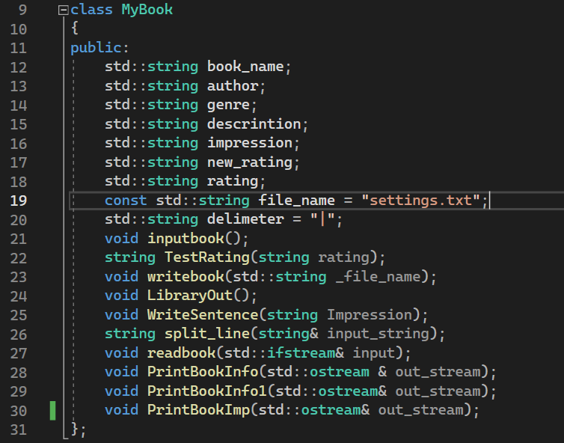
MyBook
Это файл MyBook.h
Тут прописано все, что мы используем в файле MyBook.cpp

Slide 7
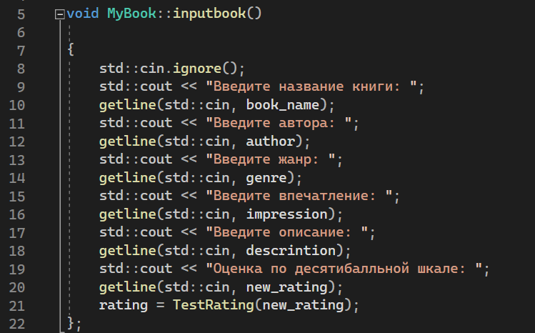
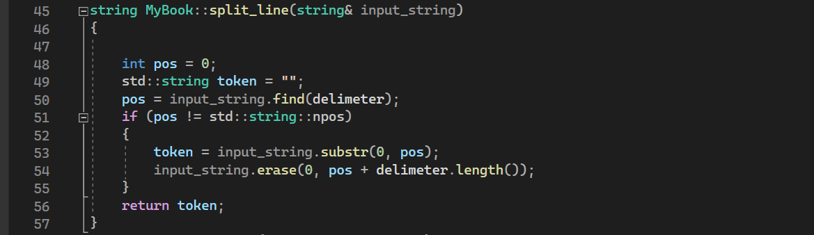
MyBook
void inputbook(); Функция, через которую пользователь вводит данные, необходимые для книги.Эти данные сохраняются в соответсвующих строках.
string split_line(string& input_string); Данная функция разделяет строку на подстроки с применением символаразделителя.Возвращает первую подстроку до разделителя

Slide 8
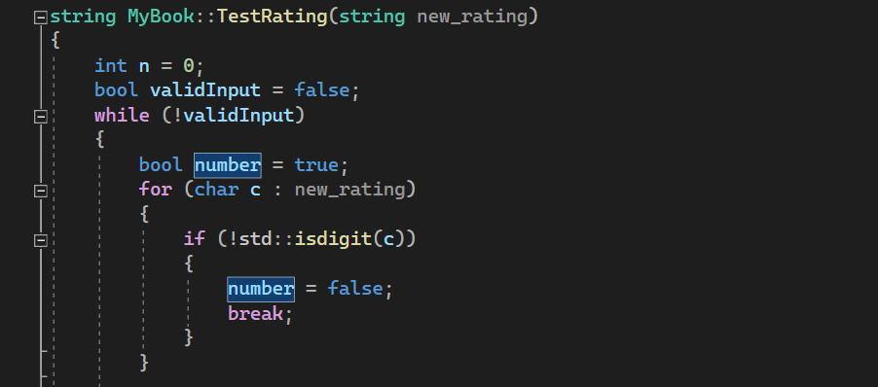
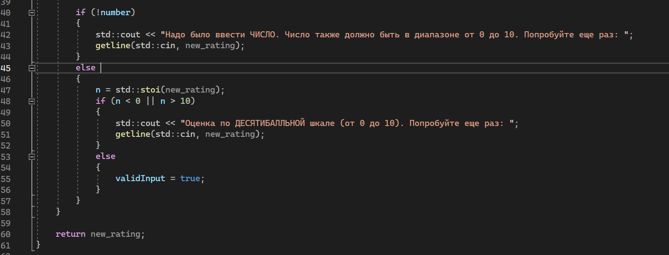
MyBook
string TestRating(string rating); Функция проверяет корректность заполнения строки оценки, если все хорошо, возвращается строка.
Иначе придется перезаписывать строку.

Slide 9
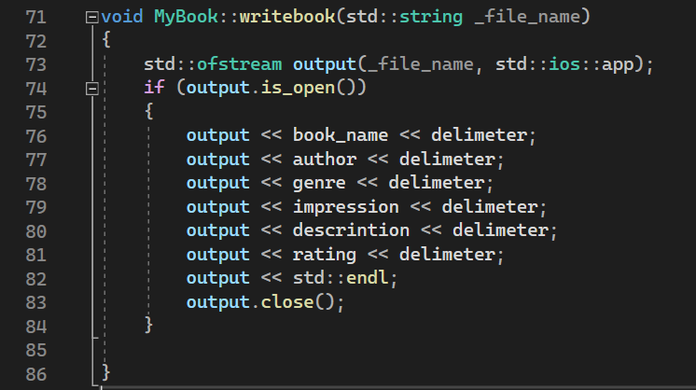
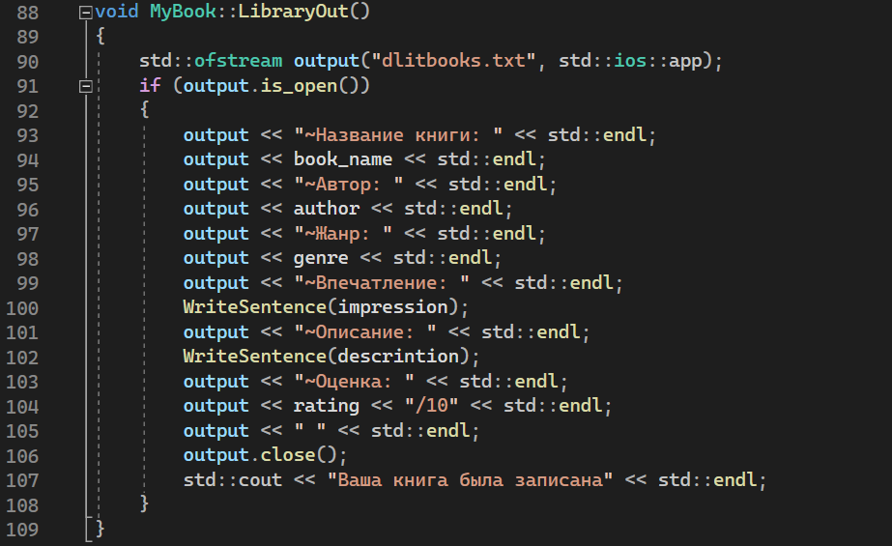
MyBook
void writebook(std::string _file_name);
Данная функция записывает книгу (т.е данные полученные из inputbook() в файл settings.txt
void LibraryOut(); Данная функция записанные данные полученные из inputbook() в "чистовик"(т.е файл dlitbooks.txt), где это будут читать пользователи.

Slide 10
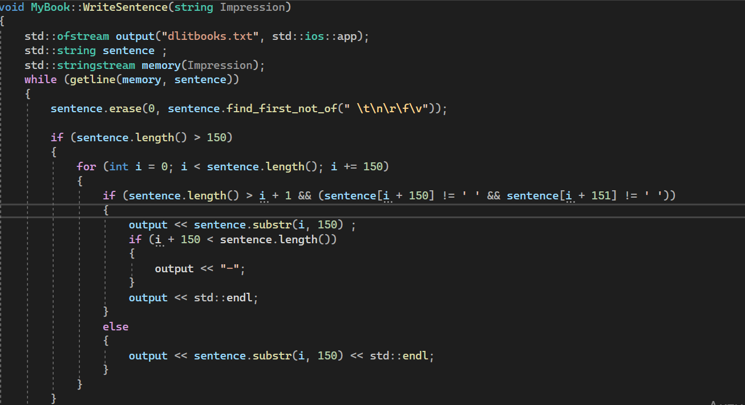
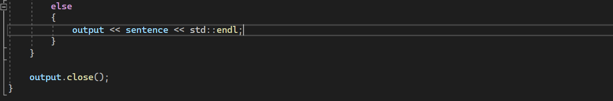
MyBook
void WriteSentence(string Impression); Данная функция делит строку на предложения.Ориентируется по количеству символов

Slide 11
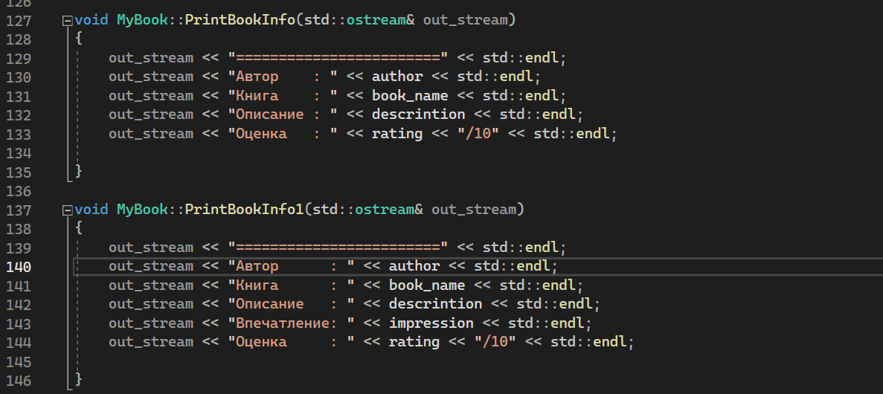
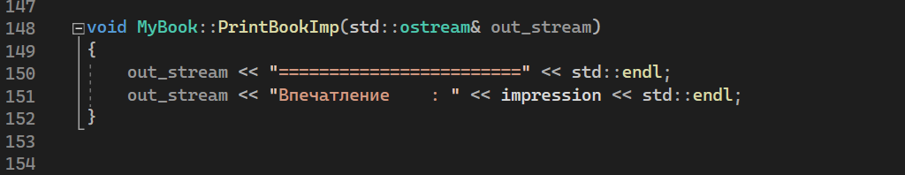
MyBook
• void PrintBookInfo(std::ostream & out_stream); данная функция выводит на консоль информацию о книге ( кроме поля впечатления)
• void PrintBookInfo1(std::ostream & out_stream); данная функция выводит на консоль информацию о книге ( включая поле впечатления)
• void PrintBookImp(std::ostream& out_stream); данная функция выводит на консоль только поле впечатления

Slide 12
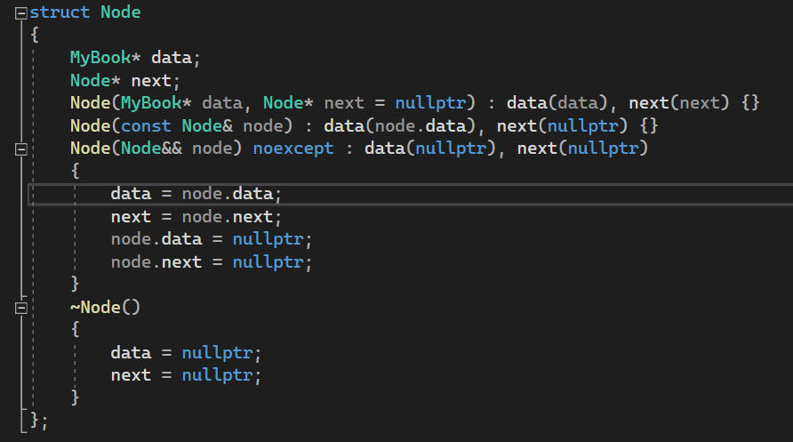
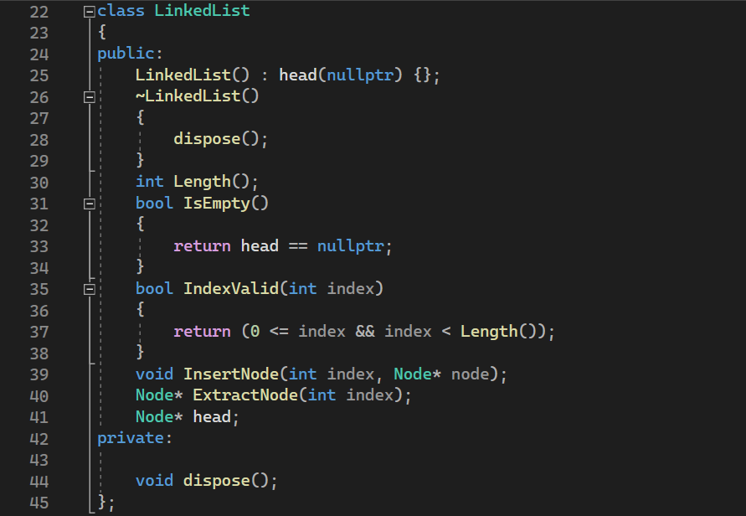
LinkedList
Это файл LinkedList.h
Тут прописан односвязный список

Slide 13
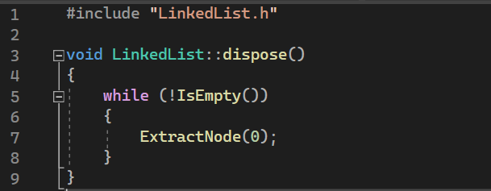
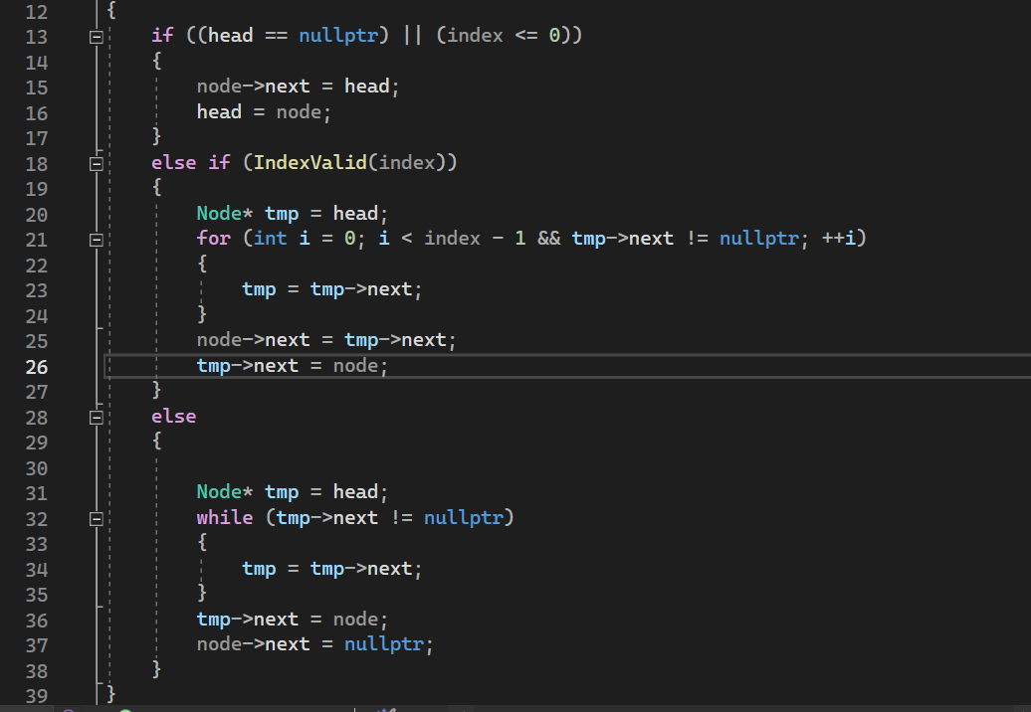
LinkedList
MyBook
Функция void dispose() В данной фукции в цикле while (пока еще функция bool IsEmpty() не возвращает true), то с помощью ExtractNode(0), мы каждый раз из списка удаляем нулевой узел, пока он не очистится
Функция void InsertNode(int index, Node* node) Данная функция добавляет узел в список на место указанного индекса

Slide 14
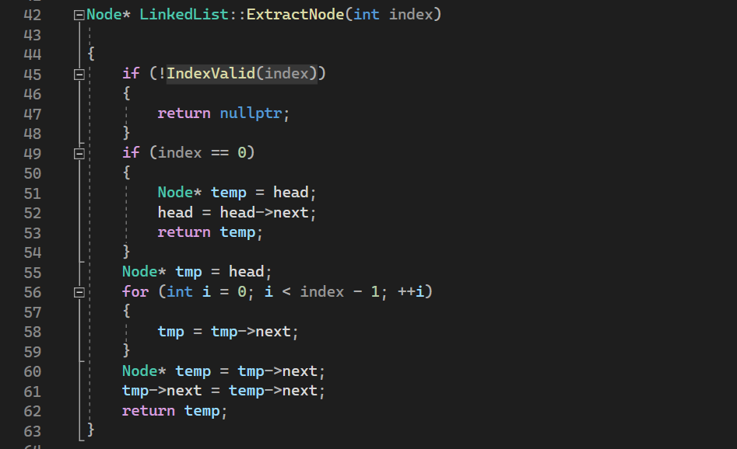
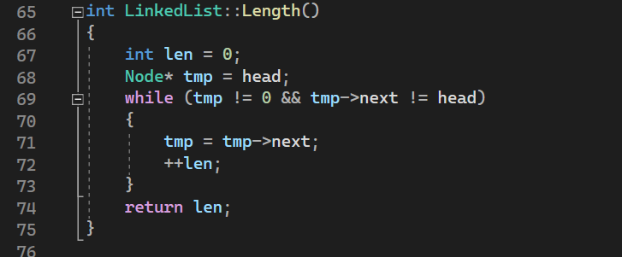
LinkedList
MyBook
Функция int Length() Функция, которая считает длину списка.
функция Node* ExtractNode(int index) Данная функция удаляет из списка узел, индекса который мы хотим, и возвращает его

Slide 15
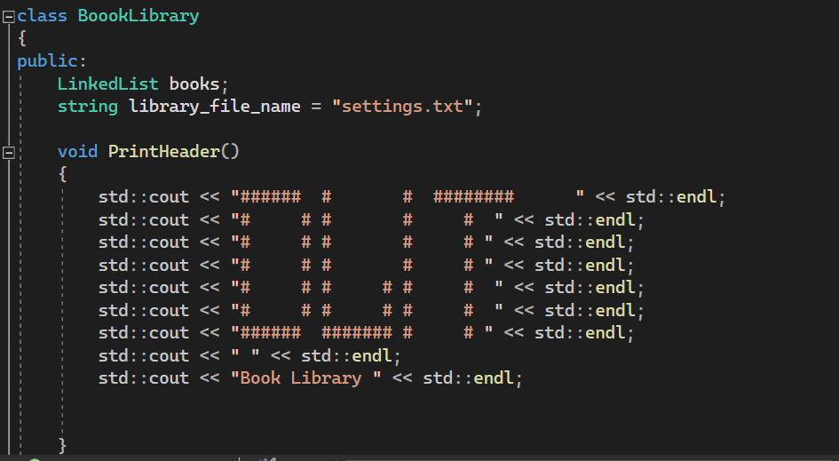
Pet
Сначала мы создаем класс BoookLibrary. В public (там и есть только public).
Потом с помощью LinkedList мы создаем переменную books, которая будет односвязным списком. Далее мы прописываем строку library_file_name, которая будет хранить название файла, с котором мы работаем.
Функция void PrintHeader() Данная функция выводит на консоль название моей программы.Сделано чисто для красоты.

Slide 16
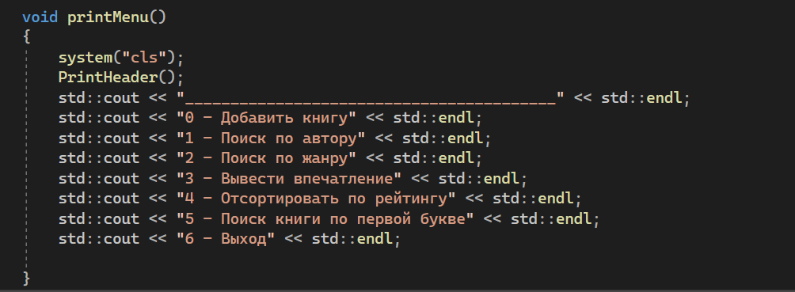
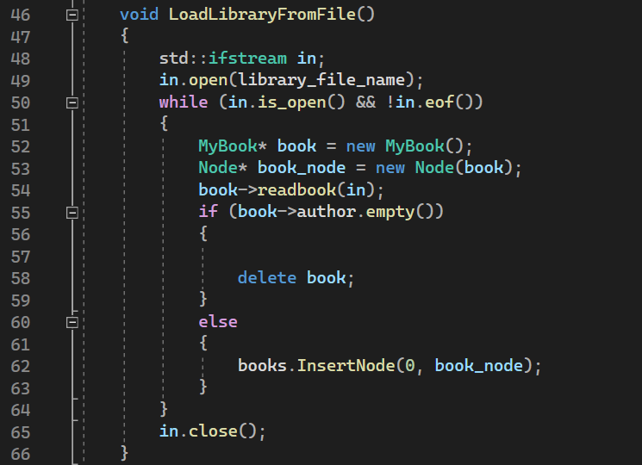
Pet
Функция void printMenu() Данная функция выводит меню на экран. Сначала, с помощью функции system("cls") происходит очистка консоли перед выводом нового меню.Потом с помощью функции void PrintHeader() выводим логотип.Затем мы выводим объяснения пользователю, что будет, если нажать ту или иную клавишу.
Функция void LoadLibraryFromFile() . Для того, чтобы считать данные с файла.

Slide 17
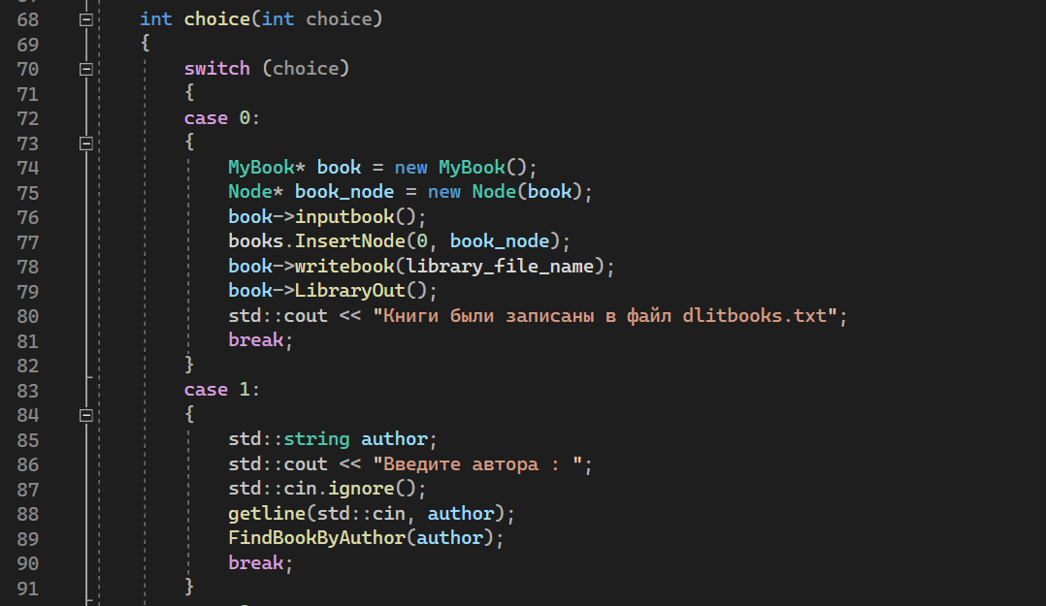
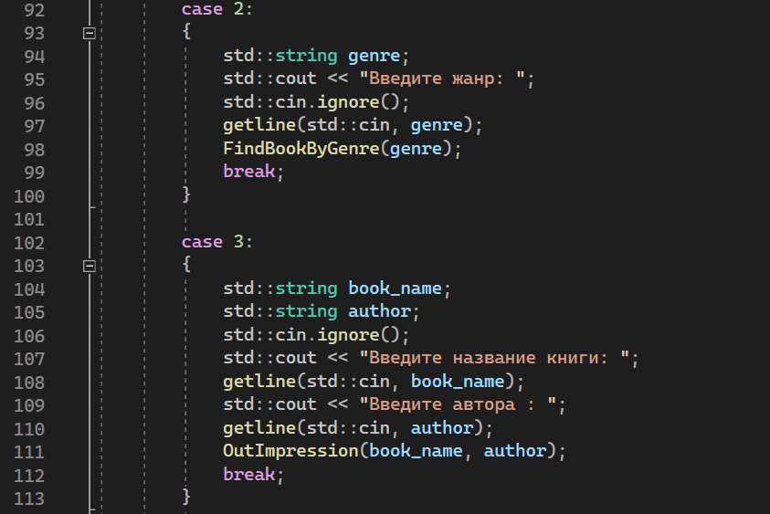
Pet

Slide 18
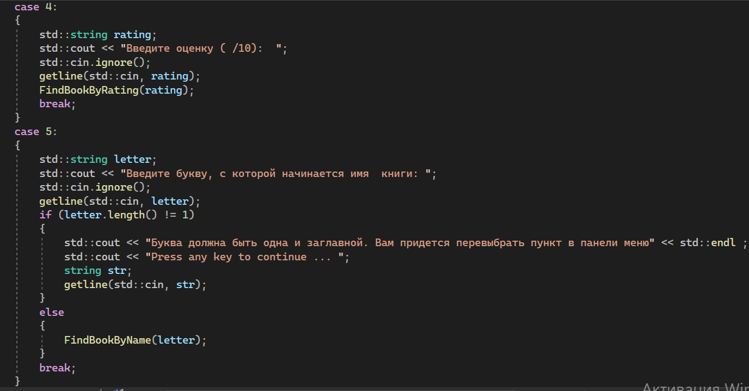
Pet
Функция int choice() Она достаточно длинная, поэтому изображения я поделю на части. Внутри есть оператор switch (choice) и в зависимости от переменной choice. Прописываются case, которые работают в зависимости от выбора пользователя (т.е какую цифру из меню пользователь выберет)

Slide 19
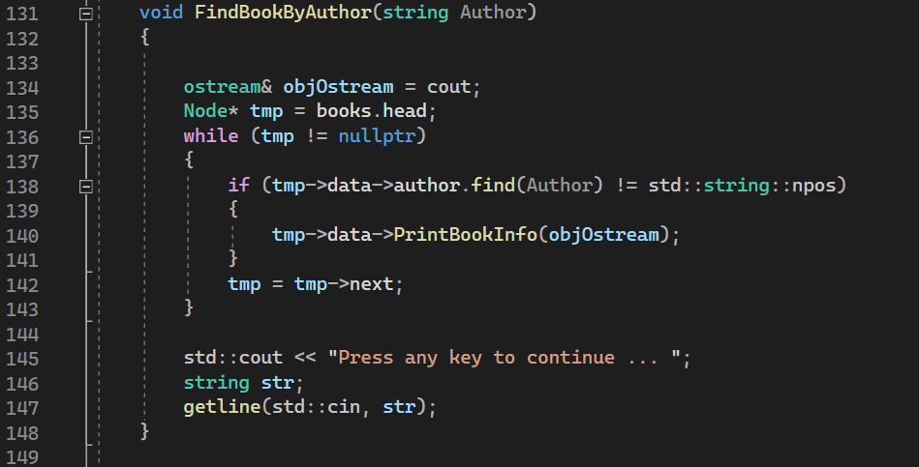
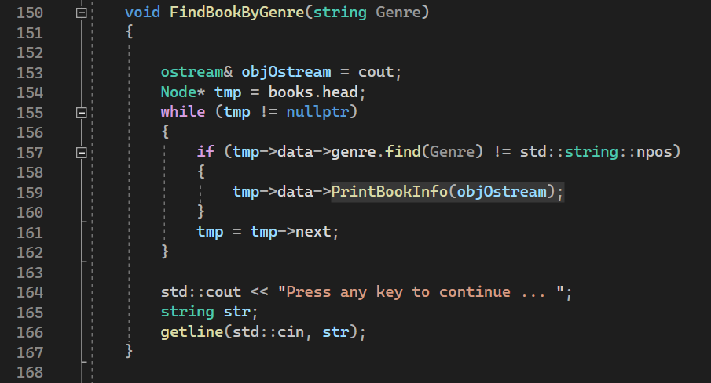
Pet
void FindBookByAuthor(string Author)
Данная функция ищет необходимое поле author в списке и выводит на консоль книги этих авторов.
Функция void FindBookByGenre(string Genre)
Данная функция ищет необходимое поле genre в списке и выводит на консоль книги этого жанра.

Slide 20
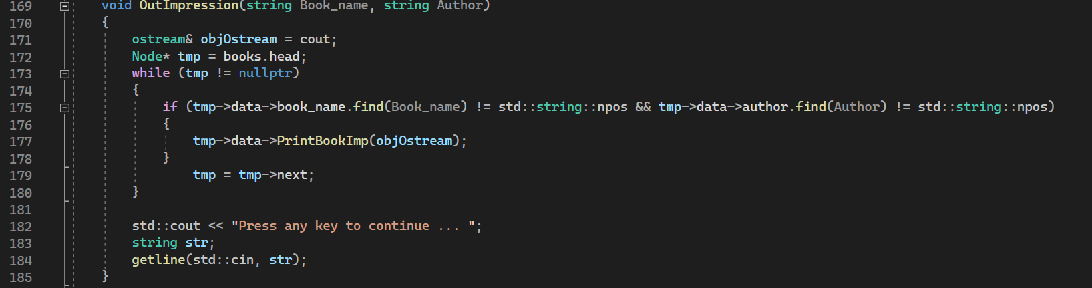
Pet
Функция void OutImpression (string Book_name, string Author)
Данная функция ищет необходимые поля author и book_name в списке и выводит на консоль впечатление об этих книгах.

Slide 21
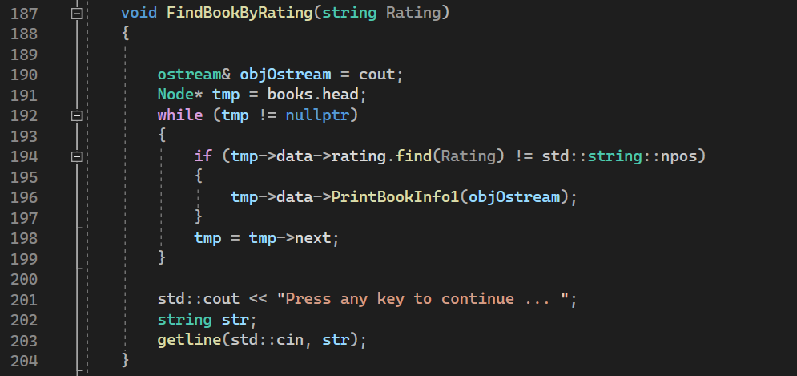
Pet
Функция void FindBookByRating(string Rating)
Данная функция ищет необходимое поле rating в списке и выводит на консоль книги с такой оценкой.

Slide 22
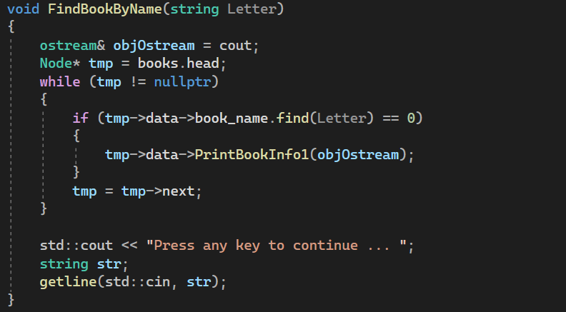
Pet
Функция void FindBookByName(string Letter)
Данная функция ищет книги, которые начинаетсю на введенную нами букву.

Slide 23
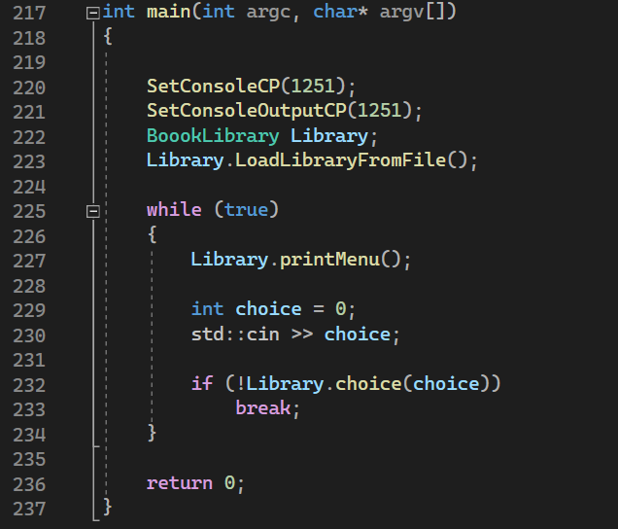
Pet
int main(int argc, char* argv[]) Сначала, я прописываю SetConsoleCP(1251), SetConsoleOutputCP(1251), чтобы у программы не было проблем с русскими буквами.
Создаем объект класса BoookLibrary,чтобы работать с библиотекой книг. Далее вызываем функцию LoadLibraryFromFile() объекта Library,чтобы загружать информацию о книгах из нашего файла.
Потом в цикле while (пока не закончим программу) вызываем функцию printMenu().
Там же создаем переменную choice типа int и просим пользователя ввести его значения. Если функция choice() не работает (возвращает false), мы пишем break и выходим из цикла

Slide 24


